Slide 1


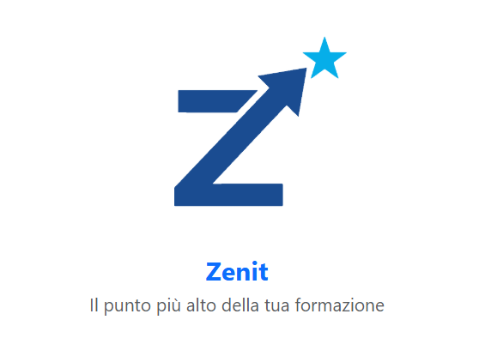

Slide 2


Oltre la Formazione: Gli Apprendimenti su enit
Valorizzare seminari, webinar, workshop e congressi
Inserimento ore di partecipazione
Caricamento locandina dell'evento
Specificazione delle competenze acquisite
Validazione
Flag "Apprendimento non valutato" e certificazione a cura del Direttore/Dirigente

Slide 3

INTRODUZIONE ALLO STRUMENTO
Link: https://servizi.ced.inaf.it/
Gestione dell’Aggiornamento Professionale INAF.
Uno strumento semplice ed essenziale per tracciare la tua crescita professionale e per il monitoraggio.
Chi può accedere?
Tutto il personale in servizio
presso le strutture INAF.

Slide 4
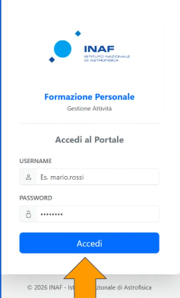
COME ACCEDERE
Credenziali: Inserisci username e password istituzionali (le stesse della mail).
Codice OTP: Riceverai un codice di 6 cifre via email.
Tempistiche: Hai 5 minuti per inserire il codice e completare l'accesso.
Tip tecnica: Controlla la cartella "Spam" se non ricevi l'email entro un minuto.

